Slide 1
Java core project Sale management
Student: Nguyen Quang DUy

Slide 2
Project function
Add product
Remove product
Update product
Display product
Order
Display order list
exit

Slide 3
Classes
Product: Khai báo các thuộc tính, tạo constructor và getter, setter cho sản phẩm
Productsystem: chứa các phương thức tương ứng với các chức năng dành cho sản phẩm ( Add(), delete(), update() , show() )
Order: Khai báo các thuộc tính, tạo constructor và getter, setter cho khách hàng đặt hàng
orderdetails: Khai báo thuộc tính, tạo constructor và getter, setter cho sản phẩm được order
Ordersystem: chứa các phương thức tương ứng với các chức năng dành cho việc đặt hang (Order(), show())

Slide 4
classes
<Interface> ProductService: chứa method add(), show(), delete(), Update()
<Interface> OrderService: chứa method order(), Show()
App: class chứa phương thức menu(), triển khai các chức năng và hiện ra màn hình console
Main: class thực thi class triển khai ( class app ), có chứa phương thức main

Slide 5
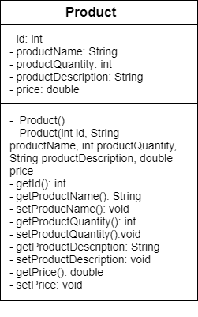
Class product.java

Slide 6
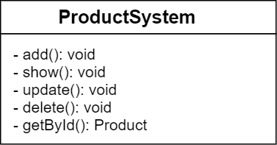
Class Productsystem.java

Slide 7
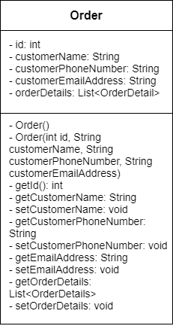
Class order.java

Slide 8
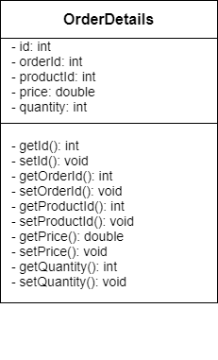
Class Orderdetails.java

Slide 9
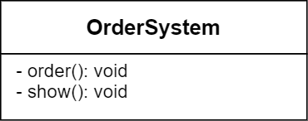
Class OrderSystem.java

Slide 10
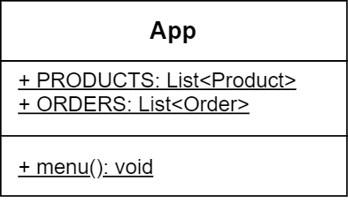
Class App.java

Slide 11
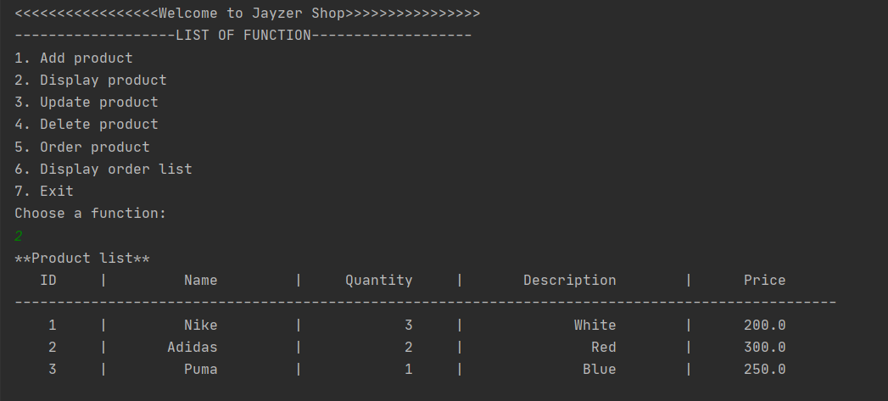
Sample output

Slide 12
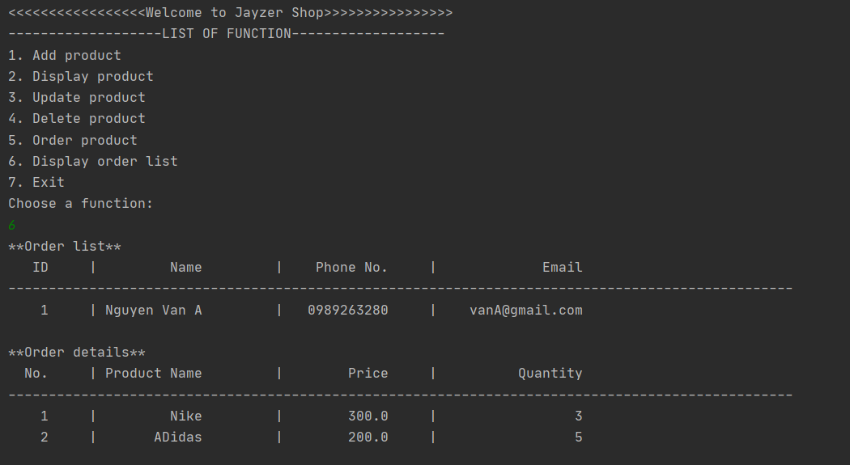
Sample output

